Slide 1
NYU Summer Programs
纽约大学夏校

Slide 2
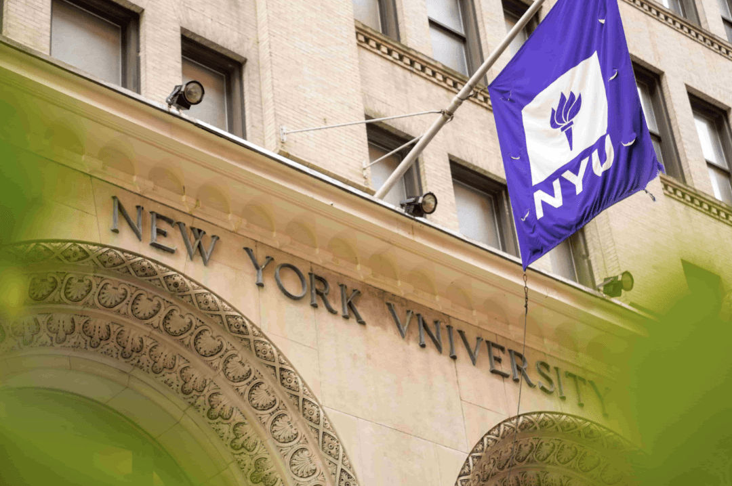
项目总体介绍
NYU Summer Programs 为纽约大学开设的艺术与音乐强化课程，涵盖 Tisch School of the Arts 与 Steinhardt School of Culture, Education, and Human Development 两大学院。项目面向中学生与预科学生，旨在通过系统化的课程、工作坊、排练与作品实践，使学生在短期内获得针对性的艺术训练，理解大学层面的学习要求，并完成与未来升学或专业发展相关的初步成果。
课程设置以实践为主，包括表演训练、影视制作、舞台艺术、声乐与器乐研习、音乐科技、音乐商业与作曲等方向。项目强调实际参与与深度体验，学生将与专业艺术家合作，完成拍摄、录音、作品编写或舞台呈现等最终成果。

Slide 3
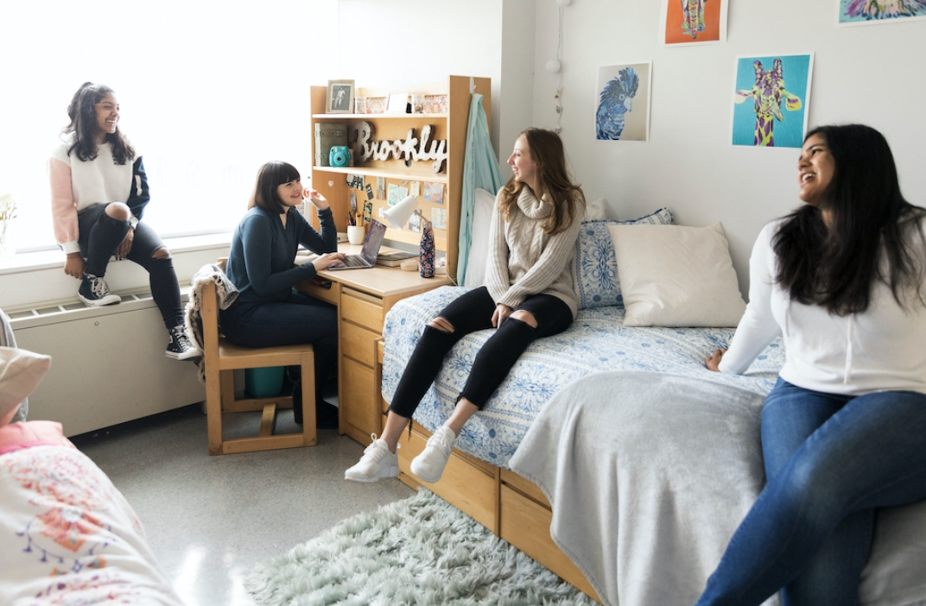
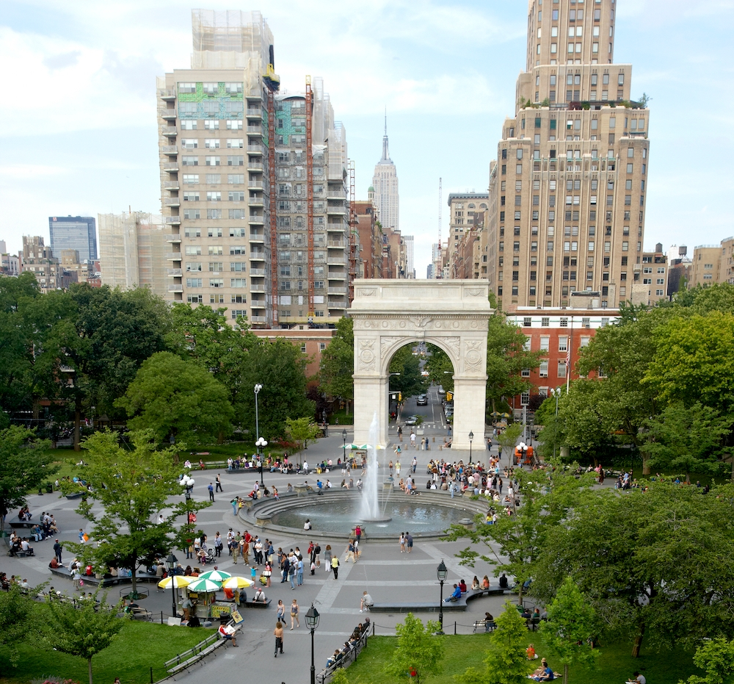
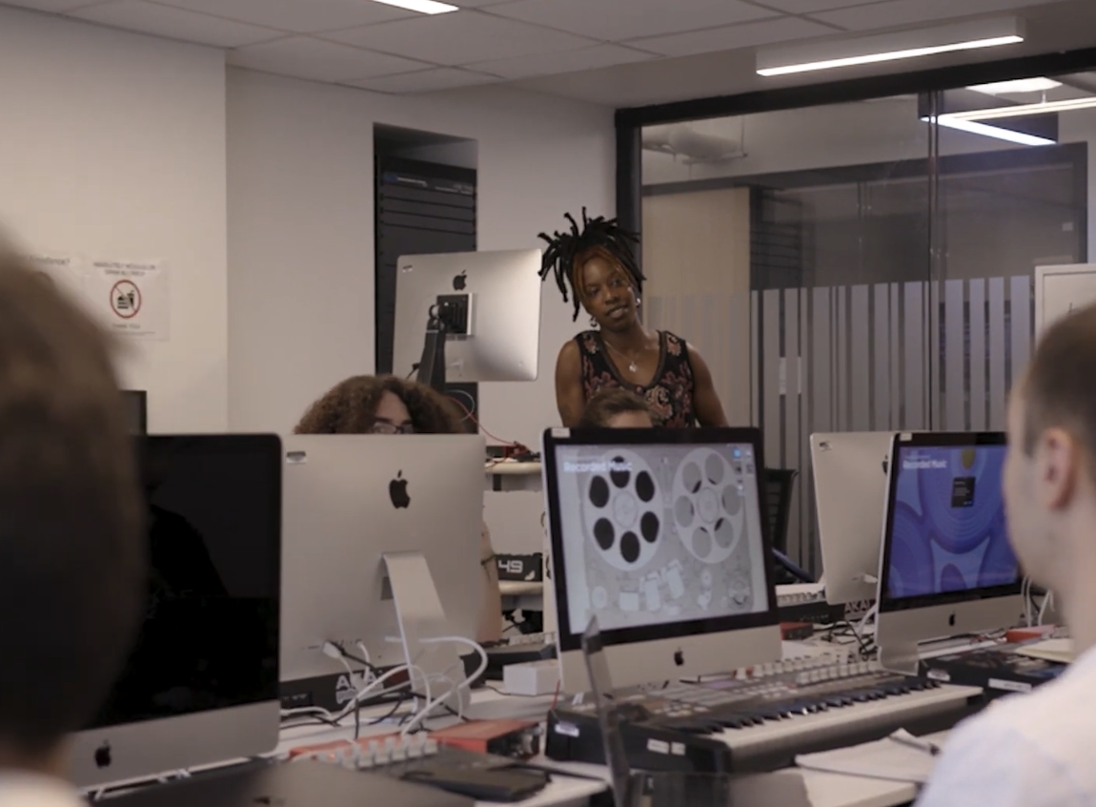
校园与环境介绍
NYU 主校区位于曼哈顿华盛顿广场区域，教学楼、宿舍与艺术设施集中分布，学生能够在城市核心区域体验多元文化与专业艺术环境。
Tisch 的表演与电影教学楼、Steinhardt 的音乐与录音设施均具备专业级别设备，可满足课程所需。
宿舍提供由工作人员监管的生活环境，配备基本设施与公共空间，便于项目学生进行日常交流与学习。项目采取统一的行程安排与安全管理措施，确保学生在城市环境中的活动受到适当监督。

Slide 4
项目介绍 - Recorded Music（录制音乐）
Recorded Music Summer High School Program 由 NYU Tisch 下属的 Clive Davis Institute 开设，为期四周，面向对录制音乐、音乐制作与音乐产业有兴趣的高中学生。项目通过课程学习、技能训练、行业讲座与纽约本地文化参访，使学生在短时间内获得系统的音乐创作与产业认知。课程以大学水平设计，全部为学分课程，强调技术训练与产业理解并重，为未来申请相关专业提供扎实基础。
项目由三门必修课构成，共计 6 个大学学分。课程在工作室环境、教室教学与城市文化体验之间交替进行，确保学生在技术、产业与文化三个层面获得综合训练。
音乐制作基础
音乐制作基础
纽约艺术文化
文件管理、项目架构与系统配置
Pro Tools 与 Logic Pro 的基本操作
多轨录音、麦克风设置与增益结构
叠录流程与编曲基础
编辑、comping 与工程文件整理
音乐产业主要参与者与收入机制
版权、出版与合同概念
唱片公司与管理团队运作方式
数字发行、流媒体与市场趋势
艺术家品牌建立、宣传策略与职业路径分析
参与行业讲座与研讨会
参观与音乐相关的机构或场所
观看演出、分析文化现象
探讨音乐与城市文化之间的关系

Slide 5
课程特色与日程安排
周一
上午 10:30 - 下午 12:15 音乐商业课
下午 1:40 - 4:00 艺术与文化课
周二 (A组 / B组)
B组日程：
上午 9:00 - 12:00 实地考察
下午 2:20 - 4:30 音乐制作课
A组日程：
上午 10:10 - 下午 12:30 音乐制作课
下午 1:45 - 4:45 词曲创作工坊
周三
上午 10:30 - 下午 12:15 音乐商业课
下午 1:40 - 4:00 艺术与文化课
晚上 6:00 - 10:00 观看音乐会 / 百老汇演出
周四 (A组 / B组)
A组日程：
上午 9:00 - 12:00 实地考察
下午 2:20 - 4:30 音乐制作课
B组日程：
上午 10:10 - 下午 12:30 音乐制作课
下午 1:45 - 4:45 词曲创作工坊
周五
上午 10:30 - 下午 12:15 音乐商业课
下午 1:40 - 4:00 艺术与文化课
技术课程与产业课程并重：学生同时学习制作与商业两大板块，使其对音乐创作全过程有系统理解。
专业工作室环境：课程在录音棚与制作实验室进行，使学生熟悉行业设备与工作模式。
纽约文化体验：通过城市文化课程与实地活动，将音乐创作与产业环境结合，提升理解深度。
项目成果明确：课程与周末 Studio Session 结合，学生在项目结束前具备完整的基础作品。
大学学分课程：所获学分可在 NYU 体系内使用，为未来申请或入学奠定基础。

Slide 6
项目介绍 - Production and Design Workshop
Production and Design Workshop 是 Tisch Drama 本科部开设的四周住校制夏校项目，面向对剧场制作、舞台设计与技术管理方向感兴趣的高中学生。课程采用 conservatory 工作坊模式，以高密度训练、跨方向课程与完整作品创作为核心，使学生获得舞台制作各环节的基础认知与初步实践能力。
项目课程分为设计、技术、管理与戏剧研究四大模块，并通过工作坊、小组训练、观演与作品创作结合，使学生从多角度理解剧场创作流程。
设计课程
技术课程
管理课程
剧场研究课程
场景与服装工艺
绘图与绘画
灯光技术
音响技术
舞台与制作管理
通过观看 Broadway 与 Off-Broadway 演出，对作品进行批评分析，理解不同剧场作品的风格、结构、叙事方式与舞台呈现策略。

Slide 7
课程特色与日程安排
周一
上午 10:00 - 下午 1:00 工作室：平面设计；协作与创作
下午 2:30 - 5:30 工作室：舞美布景；服装设计
晚上 7:00 - 10:00 可能安排的晚间课程活动
周二
上午 10:00 - 下午 12:30 工作室：平面设计；戏剧构作与叙事
下午 2:30 - 5:30 工作室：灯光；音效
晚上 7:00 - 9:00 工作室开放时间（自主练习）
周三
上午 10:00 - 下午 12:30 工作室：平面设计；协作与创作
下午 2:30 - 5:30 工作室：舞美布景；服装设计
晚上 7:00 - 9:30 可能安排的晚间课程活动
周四
上午 10:00 - 下午 12:30 工作室：平面设计；音效
下午 2:30 - 4:00 工作室：灯光
下午 4:30 - 5:45 纽约戏剧课程
晚上 7:00 - 9:30 工作室开放时间（自主练习）
周五
上午 10:00 - 下午 12:30 工作室：舞台监督；制作管理
下午 2:30 - 5:30 实地考察 / 外出参访
晚上 7:00 - 10:00 可能安排的晚间课程活动
多领域交叉训练：课程覆盖设计、技术、绘图、管理与剧场研究，使学生从整体理解剧场制作的工作流程。
观看 + 分析 + 实作结合：通过 Broadway/Off-Broadway 观演与课堂研究，学生能够将理论与真实舞台呈现相结合。
高密度 conservatory 训练：每天课程紧凑，晚间外加 Studio Time，使学生在短期内获得大量实践经验。
完整作品创作：项目以原创剧场作品为收尾，学生在项目中担任实际岗位，是进入设计与制作领域的初步体验。
正规大学学分课程：课程计入本科体系，结构与训练方式与大学保持一致，适合未来申请相关专业

Slide 8
费用及时间安排
项目时间与结构
项目时间：2026 年 7 月 5 日–8 月 1 日，为期四周，住校制、全日制课程。
两项目均为 6 学分：主课 + NYC 艺术文化课程组成大学级课程结构。
每周包含课堂、工作坊、观演、Studio Work 等多类型学习时段。
费用结构（Summer 2026）
学费：6 学分合计 US$12,012。
Program Fee：US$200；餐饮：4 周 10 餐/周，US$824；住宿费 TBA。
专属费用：Recorded Music（Lab Fee US$328；Ticket Fee US$354）；P&D（Drama Ticket Fee US$474）。
申请时间节点
申请截止：2025 年 12 月 1 日（Tisch High School Residential 统一批次）。
录取结果按 Tisch Admissions Calendar 公布。
名额确认需缴纳 US$1,500 不可退押金（逾期取消）。

Slide 9
申请条件与材料要求
申请资格（通用）
年级：在读高中二年级或三年级（rising juniors/seniors）
学业：未加权 GPA ≥ 3.0/4.0；保持良好纪律与成绩记录
语言与国际生要求
若非英语母语者：提交 TOEFL/IELTS/PTE 成绩；或提供三年全英文体系在读证明。
国际生需持有有效护照，并按要求办理学生签证
学术材料与推荐信
成绩单：提供 9–11 年级成绩（按年级对应要求）。
推荐信：至少两封，其中一封须来自学校老师或辅导员。
文书与创意材料
个人陈述：包含通用题目 + 各 track 专项题目。
Recorded Music：描述一个你设想的未来音乐项目/音乐业务及其价值。
Production & Design：反思一次你参与剧场制作的经历与所学内容。
创意简历：列出相关项目、作品与经历，可附作品链接。

Slide 10
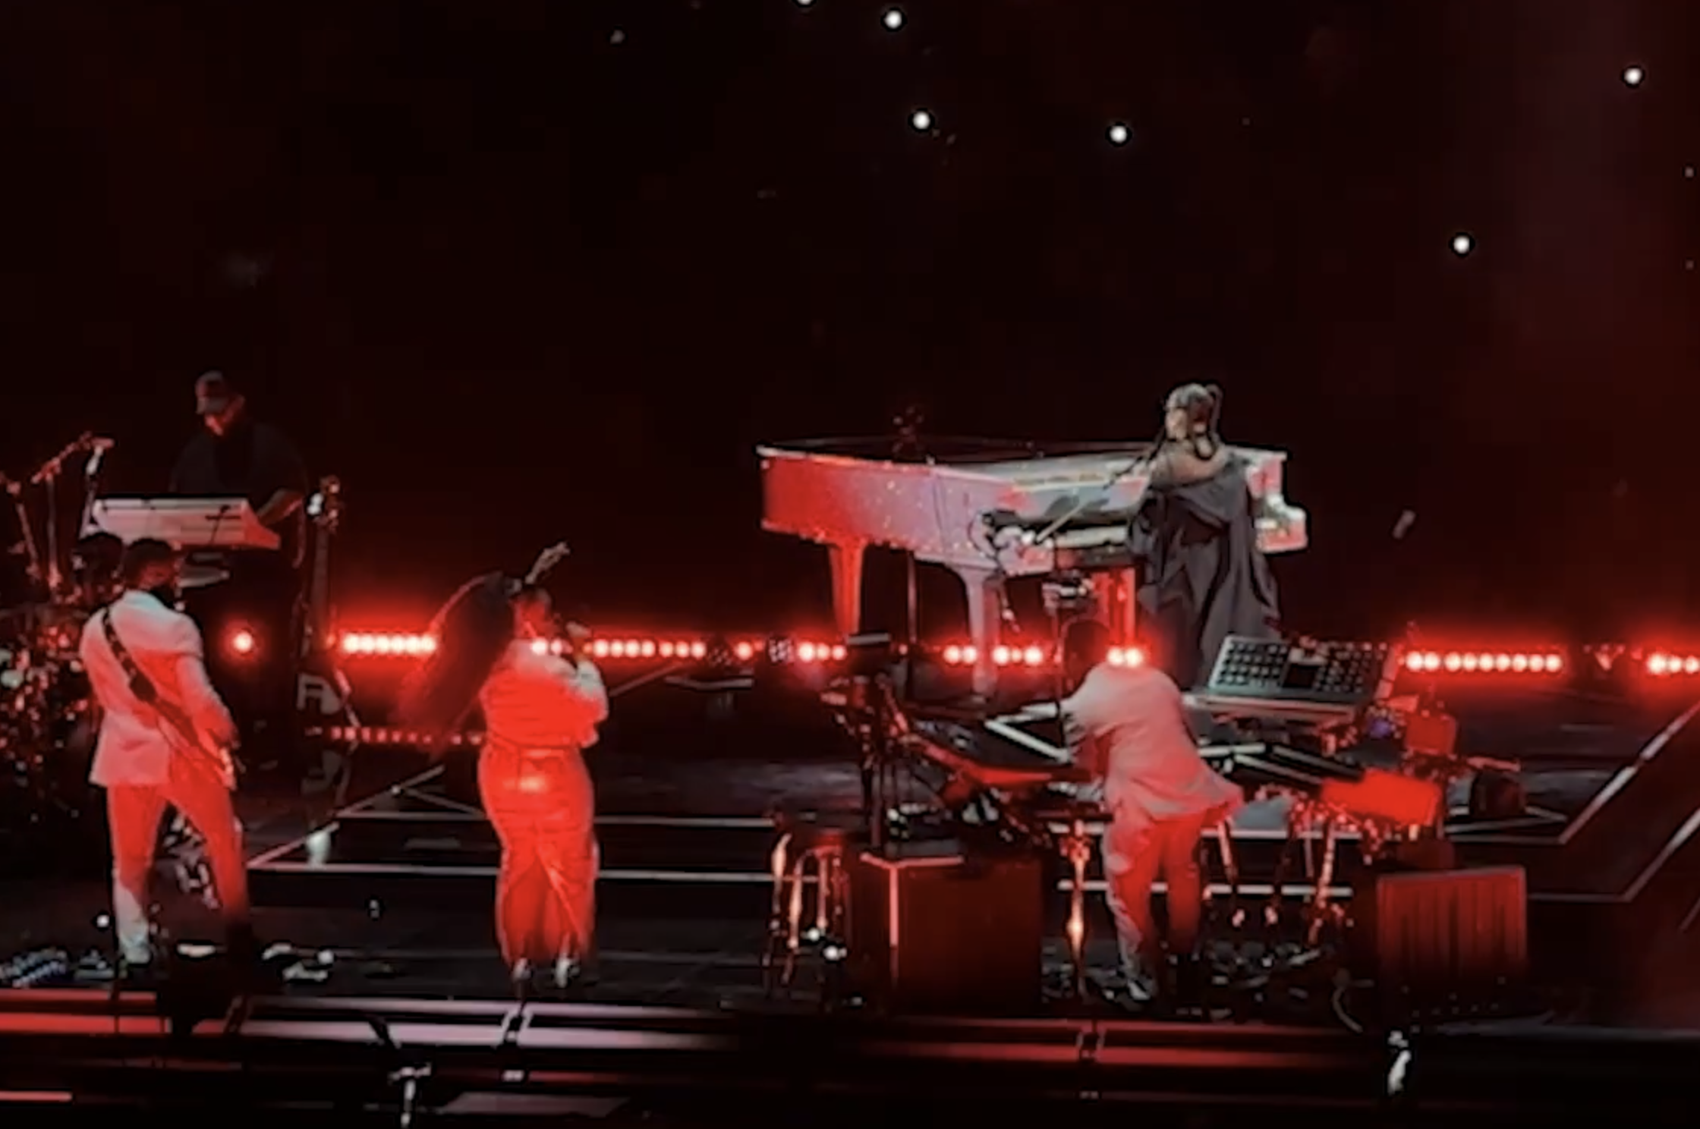
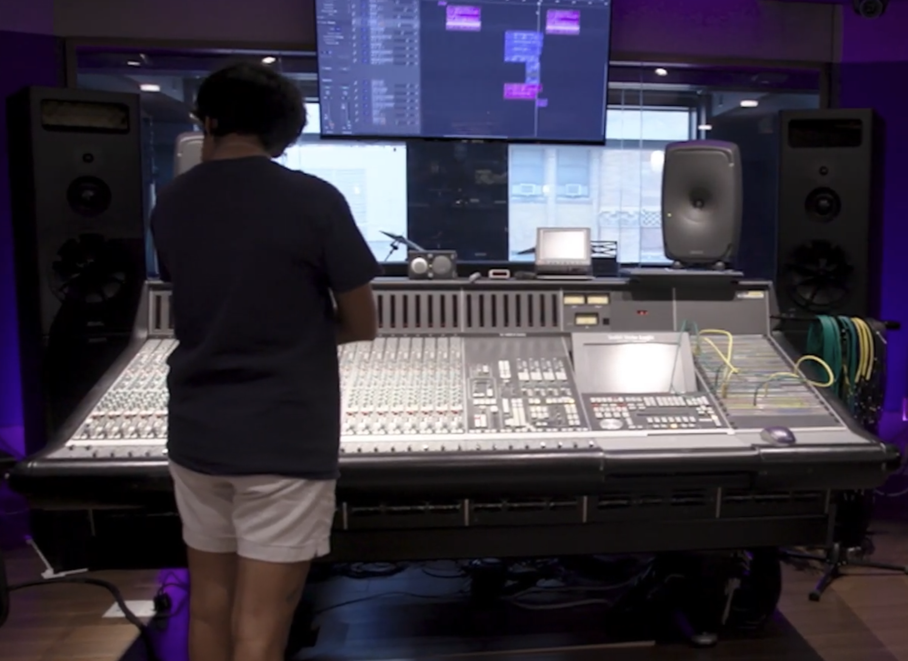
项目亮点
教学团队由活跃于百老汇、好莱坞、纽约艺术机构或专业录音棚的艺术家与教育者组成。
课程结构强调“教学—实践—呈现”三段式学习体验。
学生可在短期内完成可用于未来申请作品集的阶段性成果。
项目场地位于纽约市中心，学生能够接触真实的艺术产业环境。
小班制教学确保导师能够针对个人提供反馈与指导。

Slide 11
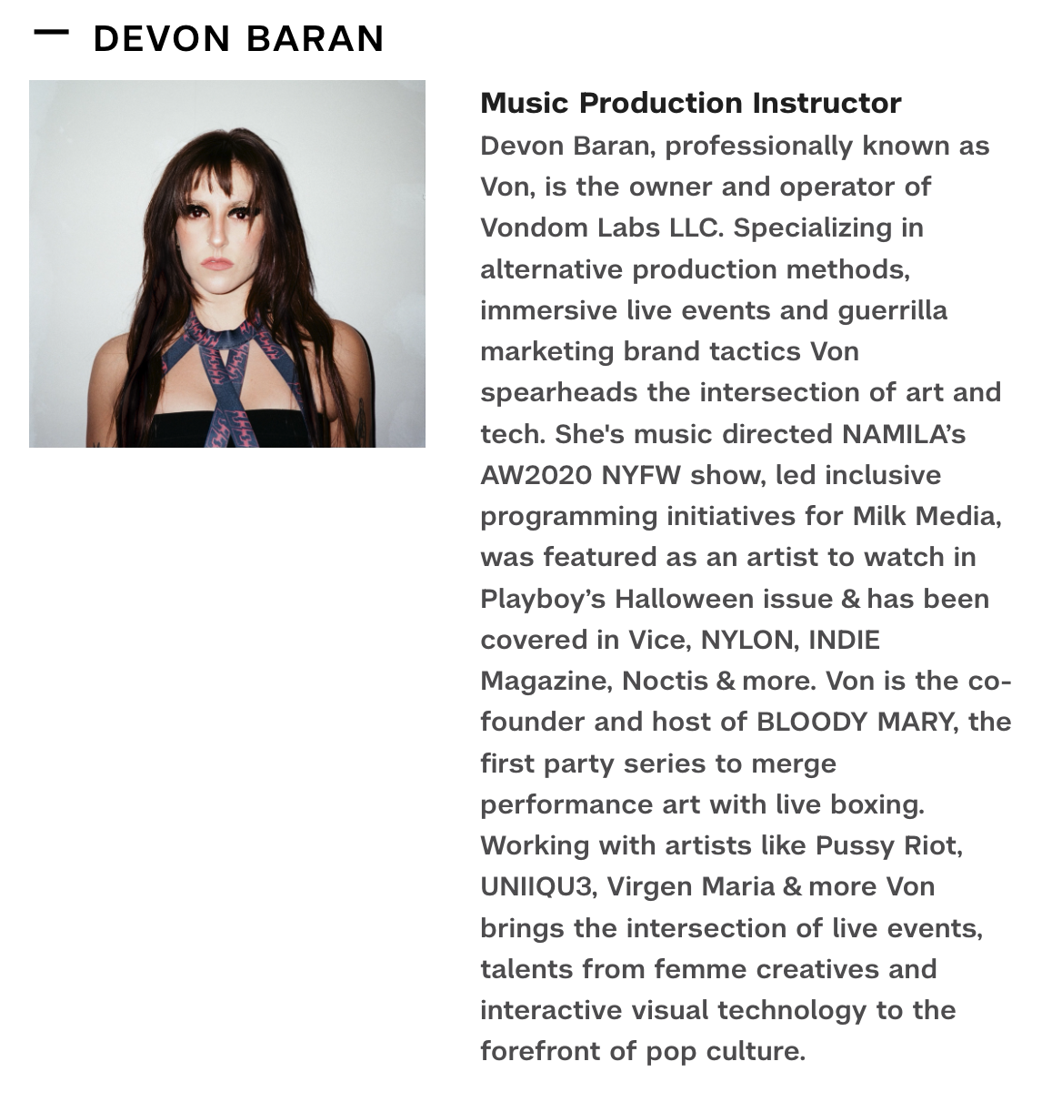
师资介绍
Devon Baran
音乐制作导师
Devon Baran（艺名 Von）是 Vondom Labs 的主理人，擅长另类音乐制作、沉浸式现场体验和创意游击营销，始终走在艺术与科技融合的前沿。她曾担任 NAMILA 2020 纽约时装周的音乐总监，主导过 Milk Media 的多元化项目，不仅被《花花公子》评为“值得关注的艺人”，还受到 VICE、NYLON、《INDIE Magazine》等多家媒体的报道。此外，Von 联合创办并主持了首个将行为艺术与现场拳击结合的派对系列“BLOODY MARY”。通过与 Pussy Riot、UNIIQU3 等艺人合作，她致力于将女性创意力量、现场演出与互动视觉技术推向流行文化的最前沿。

Slide 12
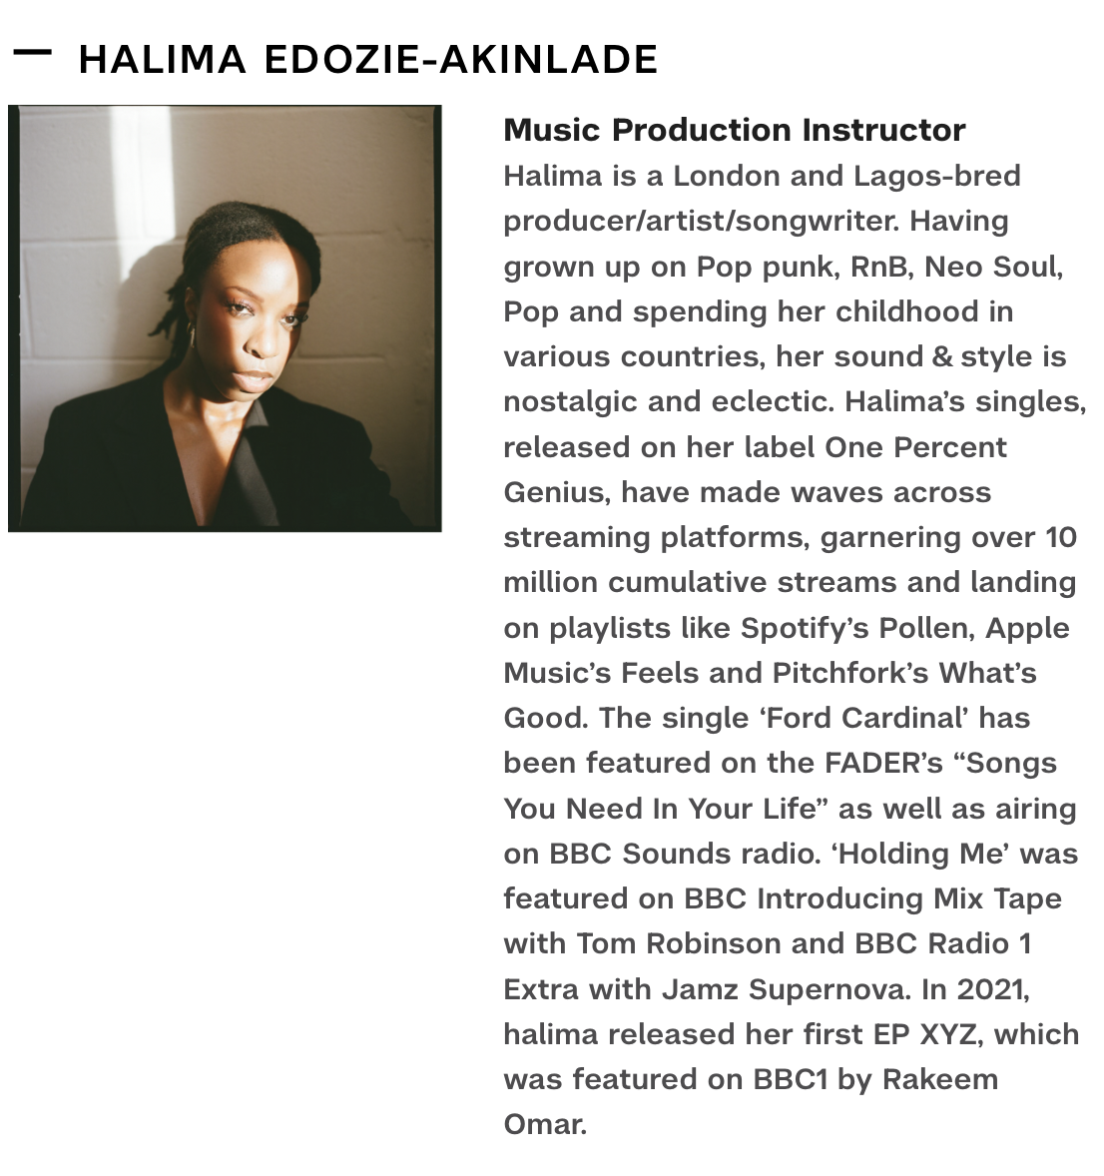
Halima Edozie-Akinlade
音乐制作导师
Halima 是一位成长于伦敦和拉各斯的音乐制作人、歌手兼词曲作者。由于童年辗转多国，且深受流行朋克、R&B、新灵魂乐等曲风影响，她的音乐风格兼具怀旧感与多元融合的特色。她通过个人厂牌 One Percent Genius 发行的单曲在各大流媒体平台反响热烈，累计播放量超千万，并入选 Spotify "Pollen"、Apple Music "Feels" 及 Pitchfork "What’s Good" 等知名歌单。其中，单曲《Ford Cardinal》不仅获 FADER 评选为“生活必听曲目”，还在 BBC Sounds 电台播出；另一首《Holding Me》也多次登上 BBC 的重点电台节目。2021年，Halima 发行了首张 EP《XYZ》，并获主持人 Rakeem Omar 在 BBC Radio 1 重点推荐。

Slide 13
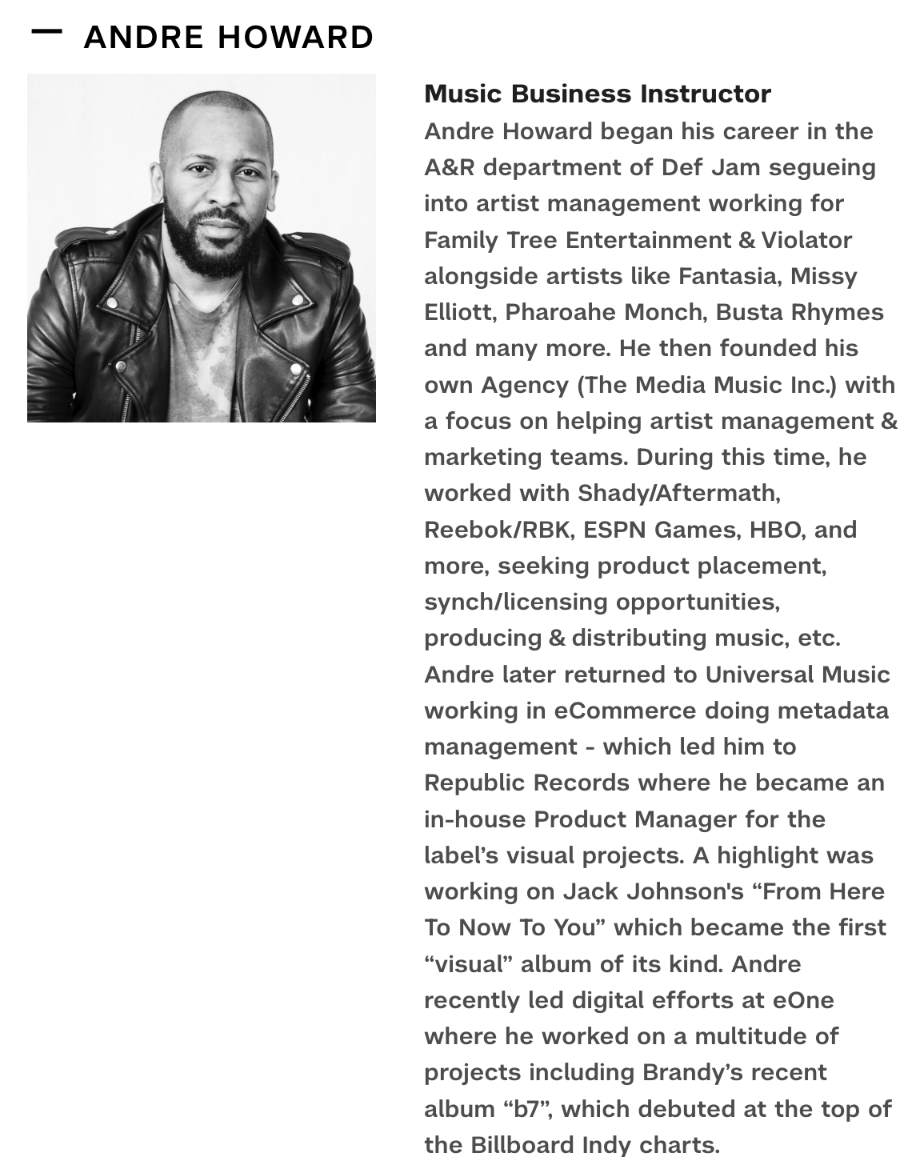
Andre Howard
音乐商业导师
Andre Howard 的职业生涯始于 Def Jam 唱片公司的 A&R（艺人发掘）部门，随后转型艺人经纪，曾在 Family Tree Entertainment 和 Violator 工作，合作过 Missy Elliott、Busta Rhymes 等众多知名艺人。之后他创办了自己的公司 The Media Music Inc.，协助 Shady/Aftermath、Reebok、HBO 等客户处理产品植入、音乐授权及发行等业务。后来 Andre 回归环球音乐从事元数据管理，并进入 Republic Records 担任视觉项目产品经理，期间参与了 Jack Johnson 首张“视觉”专辑的制作。在加入现职前，他曾在 eOne 领导数字业务，成功助推 Brandy 的专辑《b7》登顶 Billboard 独立榜单。目前，Andre 担任华纳音乐旗下 ADA 的数字与商务副总裁，利用专业经验帮助合作伙伴制定数字营销策略，推动粉丝增长与流媒体播放量。同时，他也与各大流媒体平台紧密合作，重点推广嘻哈与 R&B 作品，确立 ADA 在这一主流文化领域中的领先地位。

Slide 14
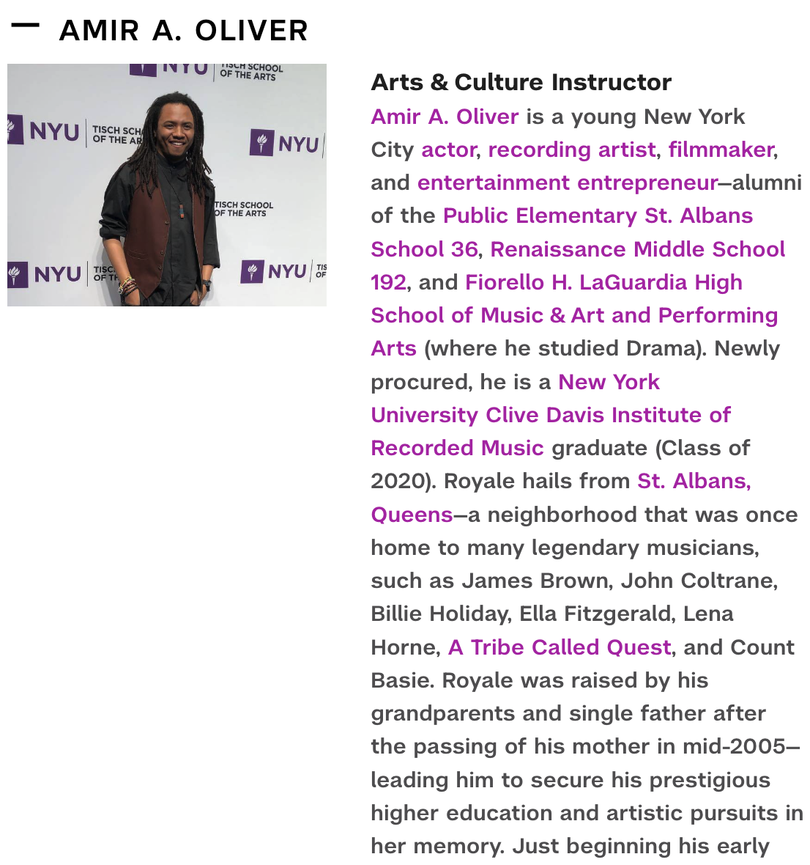
Amir A. Oliver
艺术与文化导师
Amir A. Oliver（Royale）是一位活跃于纽约的演员、歌手、电影制作人及娱乐业创业者。他毕业于著名的拉瓜迪亚艺术高中戏剧专业，并于 2020 年获得纽约大学 Clive Davis 录音音乐学院学位。Amir 成长于皇后区的 St. Albans，这里曾是 James Brown、John Coltrane 等传奇音乐人的聚居地；怀着对已故母亲的纪念，他在学术与艺术道路上不断精进。作为演员，他曾出演电影及百老汇音乐剧；在影视制作方面，他也推出了多部短片和纪录片。毕业后，他随即发布了《People Say》等单曲，并与 Billy Joel 乐队萨克斯手 Richie Cannata 等业界前辈展开紧密合作。目前，他不仅担任多媒体制作公司 M. StageScene Communications 的 CEO，同时也是 Lisendeep Music Group 的首席内容官兼录音室经理。

